Slide 1

WORKSHOP MEDVIRKNING
Ingen barn alene
Notes:
Norge er i hovedsak et godt land å vokse opp i for barn og unge i dag. Men der er også barn og unge som strever. Som synes livet er vanskelig og ikke helt har funnet sin plass i felleskapet. Kanskje vet du om noen om du tenker litt på det?
SOS-barnebyer har utviklet denne workshopen fordi barn og unge sitter med viktige tanker og innspill på hvordan flere kan kjenne på tilhørighet og fellesskap med andre i sitt lokalsamfunn. For å løfte disse ideene opp må det tilrettelegges for det.
I denne første introduksjonstimen skal vi se en kort dokumentarfilm av artisten SALTI, reflektere rundt omsorg og betydningen av lokalsamfunn, fellesskap og tilhørighet.
Av og til føler vi oss utenfor- hvordan kan vi unngå det?
Hvordan kan lokalsamfunnet, fellesskapet og følelsen av å høre til være viktig for at vi skal få gode liv?
Dette er store og vanskelige tema, men for å kunne være med og skape et hjemsted som vi alle liker og ønsker å bo i så må vi alle jobbe for å få det bedre!
Gjennom denne timen skal vi sette i gang noen tanker som danner grunnlag for å kunne reflektere, idemyldre og utvikle gode og inkluderende ideer til hvordan akkurat ditt hjemsted skal bli et enda bedre sted å vokse opp!
Dersom du synes dette er vanskelig å snakke om, så oppfordrer vi deg til å snakke med noen du stoler på etterpå. Kanskje en lærer, en helsesykepleier, miljølærer eller en god venn.

Slide 2
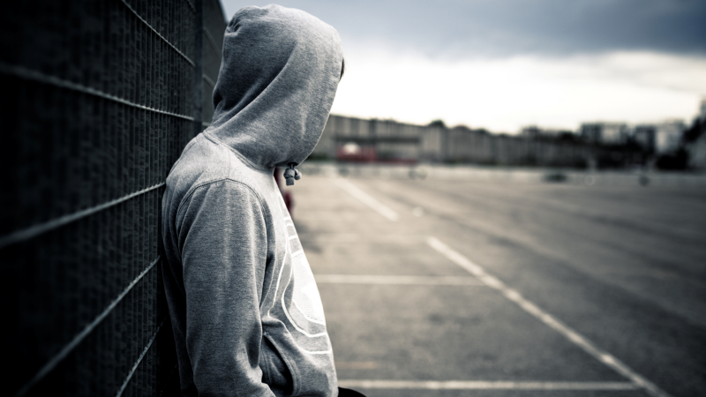
MANGE ALENE
MANGE ALENE
Notes:
Ungdata er lokale barn- og ungdomsundersøkelser der skoleelever over hele landet svarer på spørsmål om hvordan de har det, og hva de driver med på fritiden. Rapporten for 2022 viser at andelen av unge som kjenner på ensomhet har gått opp de siste årene. Den viser også at de aller fleste barn og unge har minst en fortrolig venn og noen å være sammen med både på skolen og i fritiden, og det er bra! Men der finnes likevel også flere som ikke har noen å være sammen med og 25 % har svart at de i det siste har følt seg svært mye eller ganske ensomme. Det er en av fire ungdommer.
Til læreren: Kanskje har dere gått gjennom tall fra Ungdata i egen kommune?
Ingen barn kom til denne planeten for å vokse opp alene. Alle barn trenger voksne som tar vare på en helt til man blir stor nok til å klare seg selv. SOS-barnebyer jobber over hele verden, også i Norge, for at barn skal få en god, stabil og trygg oppvekst. Organisasjonen jobber for å hjelpe familier i krise slik at de voksne blir i stand til å ivareta barna sine. Dette bidrar til at familier klarer å holde sammen, og forhindrer at barn blir alene. For å kunne gi hjelp og støtte må man vite om disse barna og familiene som strever og har det vanskelig. Og det er mange man ikke vet om. Det kan være fordi barna er lojale og ikke forteller om det som skjer hjemme. De er redde for det som kan skje dersom de forteller. Og foreldrene tør kanskje ikke be om hjelp fordi de også er redde for hva som kan skje dersom noen får vite.
Det er viktig å vite at man har noen rundt seg som kan hjelpe når livet er vanskelig.

Slide 3
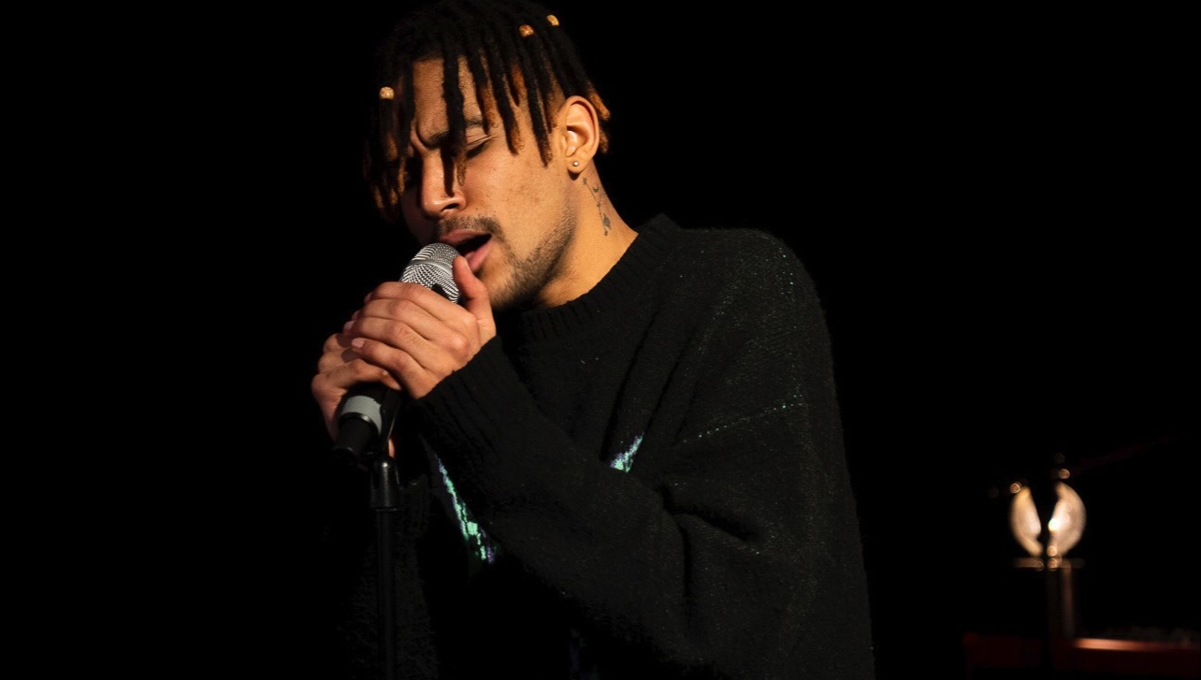
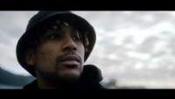
Notes:
Musikkartisten Warith Salti Mbaruk (27), opprinnelig fra Tanzania, kom til Norge som 8-åring. Med sin bakgrunn som flyktning og fosterbarn har han opplevd ting som ingen unger skal oppleve. Han vet hvordan det er å stå alene, hvordan det er når de voksne velger å vende blikket bort og ikke se. Han vet også hvordan tilhørighet, omsorg og fellesskap står som selve motkraften til utenforskapet. Som låtskriver og vokalist har han bearbeidet opplevelsene sine gjennom musikken han skaper. Resultatet er låter som berører og gir håp til mange
I denne sterke dokumentaren blir dere nærmere kjent med Warith og hans historie. Det er en emosjonell og tonesatt reise, som gjennom både det språklige og visuelle åpner dører for viktige samtaler og refleksjoner. Her vil flere, uavhengig av bakgrunn, finne mye å relatere til.
SOS-barnebyer har inngått et samarbeid med Warith og hans musikkselskap Universal Music. Han er blant annet med rundt på skolebesøk der han han deler av sin historie, sine låter og inviterer til samtaler om inkludering og betydningen av å stille opp for hverandre.

Slide 4
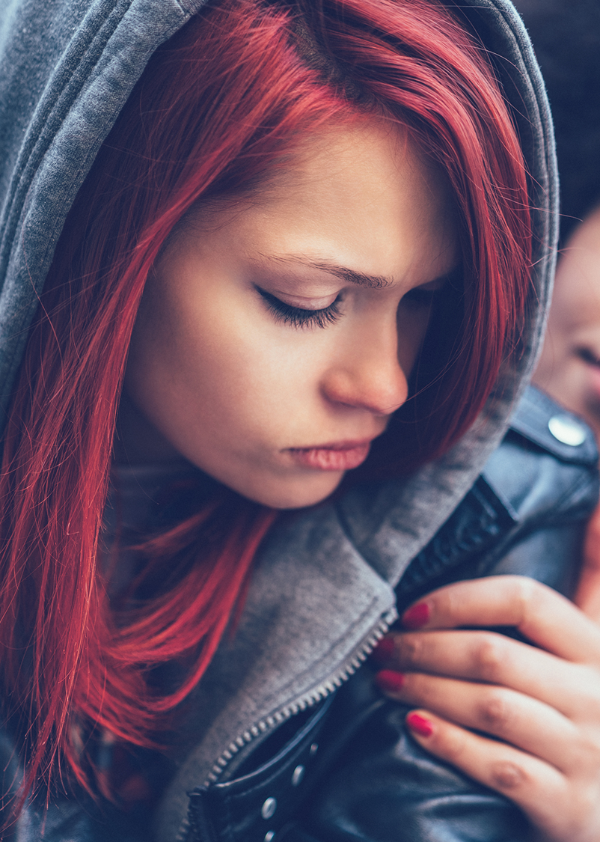
REFLEKSJON:
1.
2.
3.
Hva tror du Warith Salti ønsker å få frem med denne dokumentaren? Hva er kjerne - budskapet?
Hva kan du gjøre dersom du oppdager at noen har det vanskelig enten hjemme eller på skolen?
SALTI har brukt musikken for å finne tilhørighet og fellesskap.
Hva gjør dere for å finne tilhørighet og fellesskap?

Slide 5
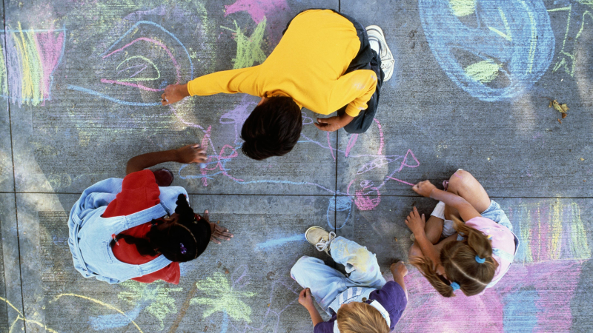

Notes:
SOS`en i SOS-barnebyer, henspiller ikke på det internasjonale nødsignalet SOS, som svært mange tror. Det er en forkortelse for «societas socialis», som er latin og betyr sosialt samfunn. Det forteller hvor utrolig viktig man anser at det sosiale fellesskapet i lokalsamfunnet er for barns mulighet til en god oppvekst.
For SOS-barnebyer er sterke lokalsamfunn både et helt konkret mål og et middel i arbeidet med å gi hvert enkelt barn en trygg oppvekst og en bedre framtid. Ingen barn og familier skal stå alene. Hverken hjemme her i Norge eller i resten av verden. Men skal man få til det må lokale ressurser møtes, slå seg sammen og samarbeide. Ved å forene de lokale kreftene til det beste for barna og familiene som strever, styrker vi deres nettverk og øker sjansene for at enda flere barn får delta i fellesskapet.
It takes a village to raise a child, heter det så fint. At barn og unge får en god oppvekst der de bor er et felles ansvar som innbyggere og aktører deler med kommunen. Sterke engasjerte fellesskap er selve motkraften til utenforskapet.

Slide 6
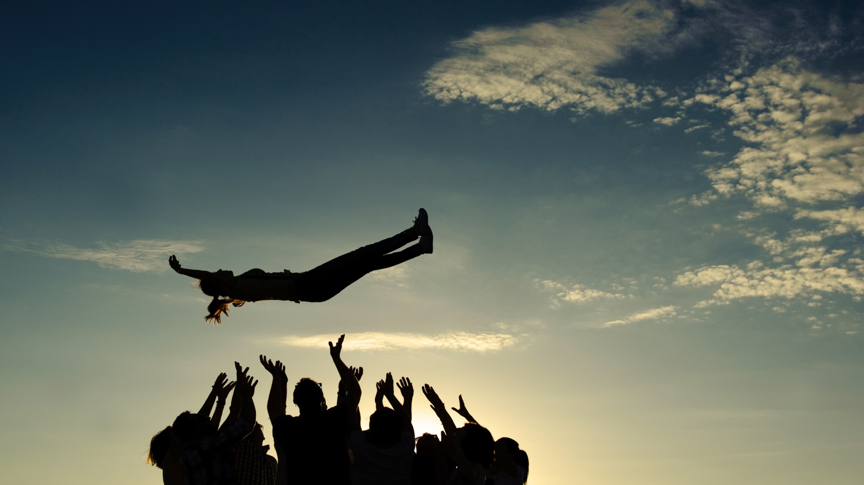
TILHØRIGHETSFØLELSE
… OG BETYDNINGEN AV FELLESSKAP
Notes:
Det å høre til i et fellesskap er noe man føler. Og å bli del av et fellesskap krever mer en bare gode ord. For å være en likeverdig del av et sted må man ha mulighet til å bidra med kunnskap, meninger og erfaringer. Inkludering er nøkkelen til fellesskap, og det å være en del av det betyr tillit, tilhørighet, vennskap og trivsel.
Vi vet at vi er forskjellige, og at det er en bra ting. Av og til gjør denne forskjelligheten at det kan være vanskelig å være sammen. Vi klarer ikke inkludere alle fordi vi ikke føler at de passer inn sammen med oss i den enkelte situasjonen. Kanskje er det akkurat da det er viktig å snu litt rundt på situasjonen og tenke på hva man kan lære ved å inkludere andre og nye mennesker inn i gruppen.
Vennskap bygges ofte på kjemi og interesser, men det handler også om tillit, respekt, evne til å lytte, være til stede og noen å kunne stole på. Noen vennskap varer livet ut, selv om man møter på utfordringer på veien. Slike mennesker gir oss gode følelser, samtidig som man vet at man kan bli uvenner og ikke alltid være enige og forbli like gode venner. Disse relasjonene er viktig for mennesker nettopp fordi vi har behov for å kjenne på både tilhørighet og et fellesskap med noen.
Mangelen på dette kan føre til at vi blir isolerte, stille, kan få psykiske utfordringer og kjenne på en følelse av ensomhet, fortvilelse, depresjon og at det er en selv det er noe galt med.
Mennesker er flokk dyr og det er meningen at vi skal være sammen og dele både gode og mindre gode opplevelser.
Husk:
Alle går gjennom vanskelige perioder i livet. Det er naturlig å både kjenne seg trist, ensom og alene av og til. Og dette er helt ok følelser å kjenne på innimellom. MEN; ingen skal måtte ha denne følelsen hele tiden. Og vi kan alle tenke oss og kjenne på hvordan det vil føles. Derfor er det å inkludere hverandre så veldig viktig. Slippe de som kanskje står litt utenfor inn i aktiviteter, chattegrupper eller be de med hjem en gang. Kanskje får du en helt ny venn ut av det?
Man trenger ikke ha så mange, men alle trenger minst EN. En som ser, lytter og bryr seg. Som støtter og hjelper når livet er vondt og vanskelig. EN å stole på og som man er trygg sammen med. En man vet er der for seg alltid og uansett.
Å ha EN kan være redningen når livet stormer, som gjør at man holder ut og kommer seg igjennom.
Det kan være:
En venn
En nabo
En lærer
En fotballtrener
En voksen på ungdomsklubben
En forelder til en venn
Dersom du tenker for deg selv kan du sikkert komme på en voksen som har betydd mye for deg?

Slide 7
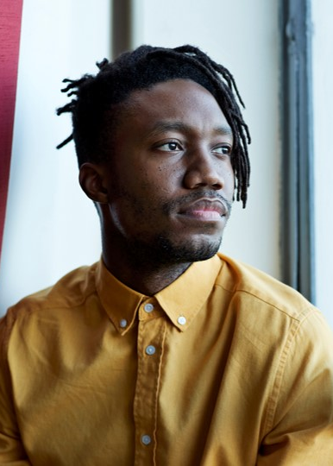
REFLEKSJON:
1.
2.
3.
Warith Salti snakker i dokumentaren om å finne sin flokk og de man kan være seg selv med.
Hvorfor tror dere han synes dette er viktig?
Nevn noen årsaker til utenforskap.
Hvilke konsekvenser kan det få å havne i utenforskap og være alene?
Hva kan man gjøre selv for å komme ut av det?
Hvordan kan lokalsamfunnet og/eller skolen bidra til at færre er alene?
Notes:
Gå gjennom refleksjonsspørsmålene.
Ekstramateriell:
Og av og til føles det som man ikke har noen. At man står helt alene i alt som er vanskelig. Kanskje man ikke kan si noe til den man stoler på i frykt for hva som vil skje eller at de ikke vil forstå. Utenforskap kan ramme alle på et tidspunkt i livet og grunnene kan være mange og ulike. Det kan være fryktelig vondt for den som opplever det og spesielt om man føler seg utenfor i ung alder.
Former for utenforskap:
Familie- Man kan føle seg utenfor dersom foreldrene aldri har tid til å delta på ting sammen eller til å hjelpe med lekser.​ Noen føler seg misforstått eller ikke akseptert slik som de er.
Skole- Noen blir mobbet på skolen. Enkelte utestenges fra aktiviteter eller vennegrupper
Organiserte aktiviteter - Enkelte kan oppleve å ikke bli inkludert i de aktivitetene de deltar på.​ Noen har ikke råd til å delta på aktiviteter og blir på denne måten holdt utenfor
Sosiale medier – Noen kan bli ekskludert fra gruppechatter eller ikke ha venner på snap, insta, tik tok. Sosiale medier kan også brukes til å henge ut enkelte.
Minoriteter - Enkelte kan oppleve å bli mobbet for hudfarge, bakgrunn, kultur og religion. Og pga sin bakgrunn ikke bli invitert inn på ulike arenaer.
LHBTQ- Noen opplever å bli utestengt pga den de er
Manglende mestring i skole eller jobb, psykisk eller fysisk sykdom, rus, mobbing, ensomhet, omsorgssvikt og fattigdom er eksempler på livssituasjoner som setter unge mennesker på sidelinjen. Over tid vil konsekvensene bli store og varige. Man kan ende opp uten utdanning, ikke delta i arbeidslivet eller på sosiale arenaer som er viktig for vår følelse av tilhørighet. Og i 2020 stod 114 000 unge mellom15-29år utenfor arbeid, utdanning eller kursing på et nivå.
Tips:
En rapport fra Voksne for Barn fra 2020 «Det må ha vært min egen skyld» fant at hele 2/3 av ungdommene som svarte følte seg utenfor på en eller annen måte.
https://vfb.no/app/uploads/2020/11/Utenforskapsrapport_sider_lavopplost.pdf
Noe av det tristeste er kanskje å lese at 57% av ungdommene følte at det var deres egen feil at de var utenfor.
Svært mange ungdommer synes også det er veldig vanskelig å snakke om det å være eller føle seg utenfor med noen. Ifølge Voksne for barn sin rapport sier hele 7 av 10 at de har forsøkt å skjule situasjonen for foreldrene sine. Noen sier at de ikke bevisst har forsøkt å skjule det, men det ble heller ikke snakket om og derfor ikke kjent for de rundt dem.
Rapporten «Det må jo ha vært min egen skyld» viste videre at hele 1 av 3 unge i deres undersøkelse som følte seg utenfor hadde vokst opp i en lavinntektsfamilie.

Slide 8
Hvorfor en medvirkningsworkshop?
1
2
3
4
FNs barnekonvensjon artikkel 12 slår fast at alle barn har rett til å si meningen sin og deres mening skal bli tatt på alvor.
For å sikre at alle barn får en trygg og god oppvekst er det viktig å lytte til barn med verdifull innsikt i egne behov og erfaringer.
Når voksne får viktig innsikt i barn og unge sine ideer kan de ta beslutninger som gjør tjenestene treffsikre, brukervennlige, effektive og av høy kvalitet.
Det er barn og unge som best vet hva de trenger for å ha det bra der de bor.
Det er derfor viktig at dere benytter denne muligheten til å si noe om hva dere ønsker, trenger og ser behov for på deres hjemsted.
Notes:
Nå skal dere inn i en medvirkningsworkshop. Her får dere mulighet til å komme med deres innspill på aktiviteter/prosjekter/tiltak som må til her dere bor for at enda flere barn og unge får oppleve fellesskap, tilhørighet og får en god oppvekst.

Slide 9
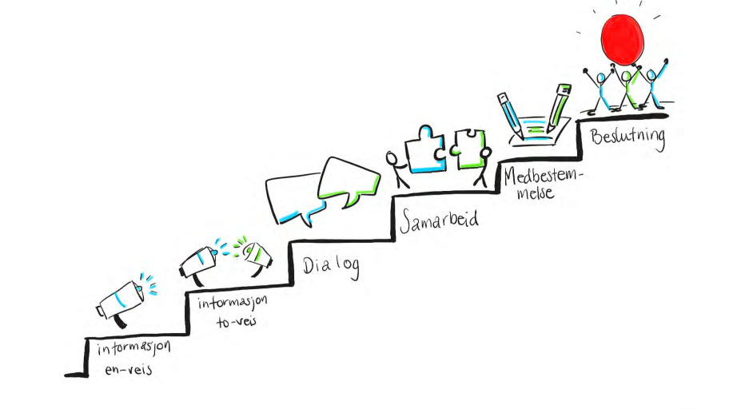
Medvirkning – din stemme teller!
Trinn i deltakelsestrappa: En-veis informasjon, to-veis informasjon, dialog, samarbeid, medbestemmelse, beslutning. Fritt etter Arnstein (1969) m fl.
Notes:
Medvirkning betyr at man får mulighet til å si sin mening, bli hørt og tatt på alvor. Jo lenger opp på stigen vi kommer, jo større mulighet får vi til å være med å bestemme hva utfallet blir.
Det er viktig å huske at medvirkning ikke nødvendigvis betyr at vi alltid får det slik vi vil- det handler om å få delta, si meningen sin og at alle sine synspunkter blir tatt med i vurderingen for hva som er den beste løsningen til slutt. Da kan det hende at det er en annen løsning enn den vi ønskte som ble valgt. Vi har likevel fått være med og medvirke- og det er viktig! Neste gang kan utfallet bli annerledes.

Slide 10
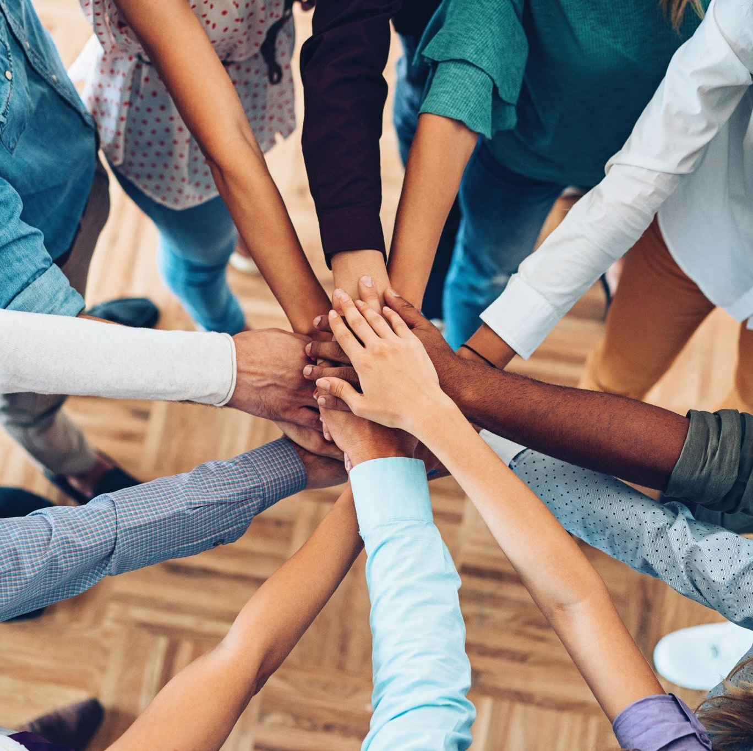
Hjemmelekser til idémyldringen
Tenk igjennom hvordan du inkluderer andre. Når er det vanskelig og når er det lett?
Tenk deg en gang i fremtiden; Hva vil du at andre skal fortelle om hvem du er?
Hvilke konkrete aktiviteter kan gjøres for å sikre at barn og unge som står alene opplever tilhørighet og fellesskap? Hva kan kommunen eller politikerne gjøre? Skolen? Foreldre? Du?
Skriv ned de beste ideene du har. Bruk idéskjema. Et ark for hver idé.
Notes:
Diskuter gjerne med foreldre, eller andre dere har tillitt til. Kanskje dukker det opp innspill som gjør at man får nye ideer eller kan forbedre de man allerede har?
Ideskjemaene tas med tilbake til skolen til bruk i workshop.

Slide 11
Lykke til! ☺

